Slide 1




Λήψη φωτογραφίας με την Εφαρμογή AgriSnap-GR
Βοηθητικό Βίντεο - Παρουσίαση

Slide 2


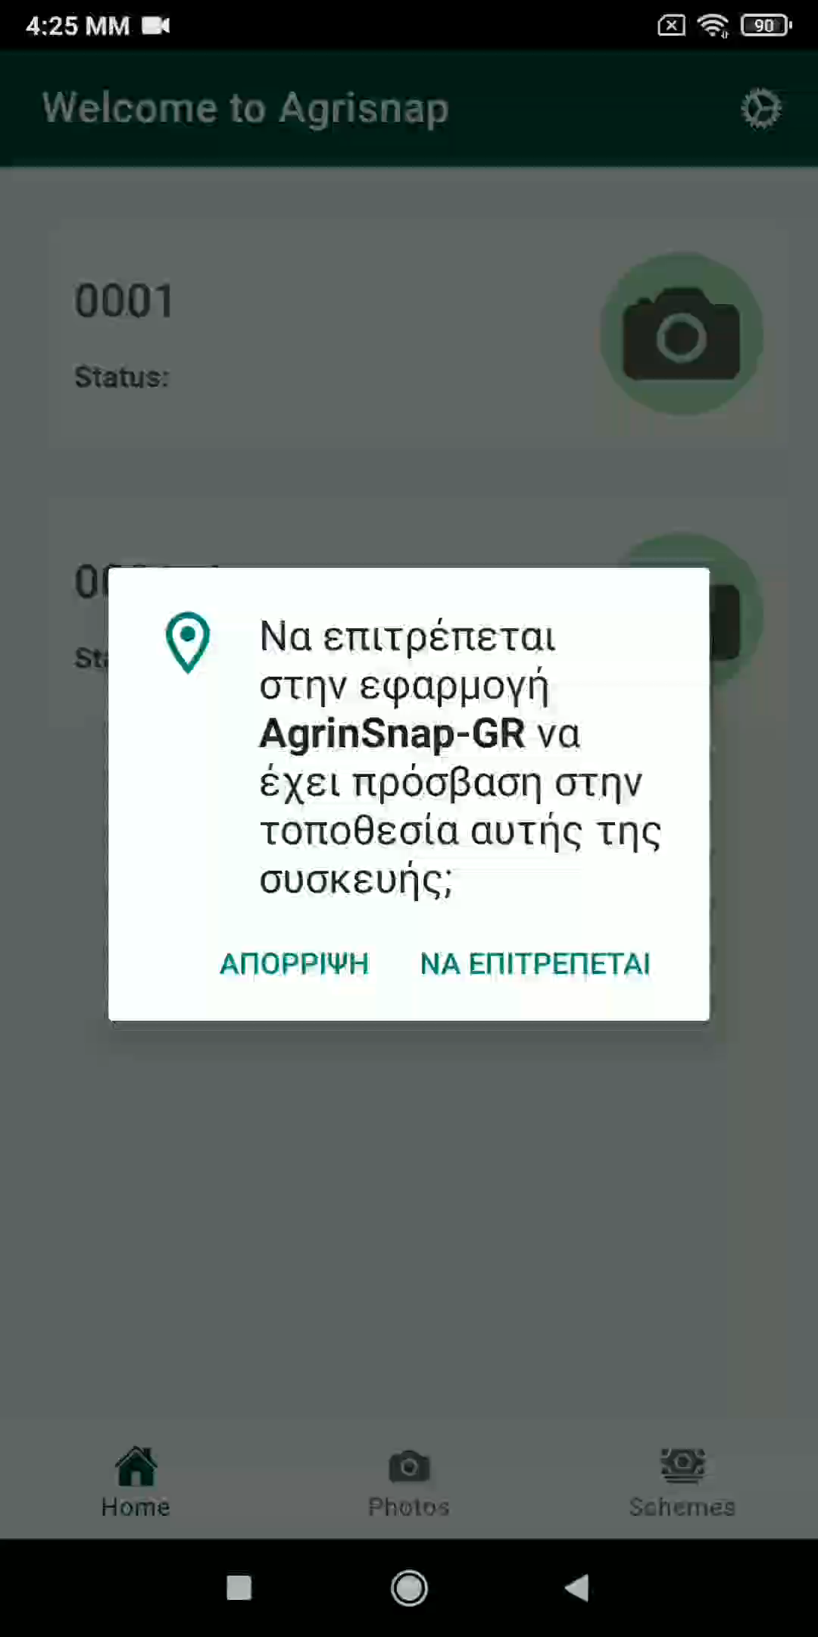
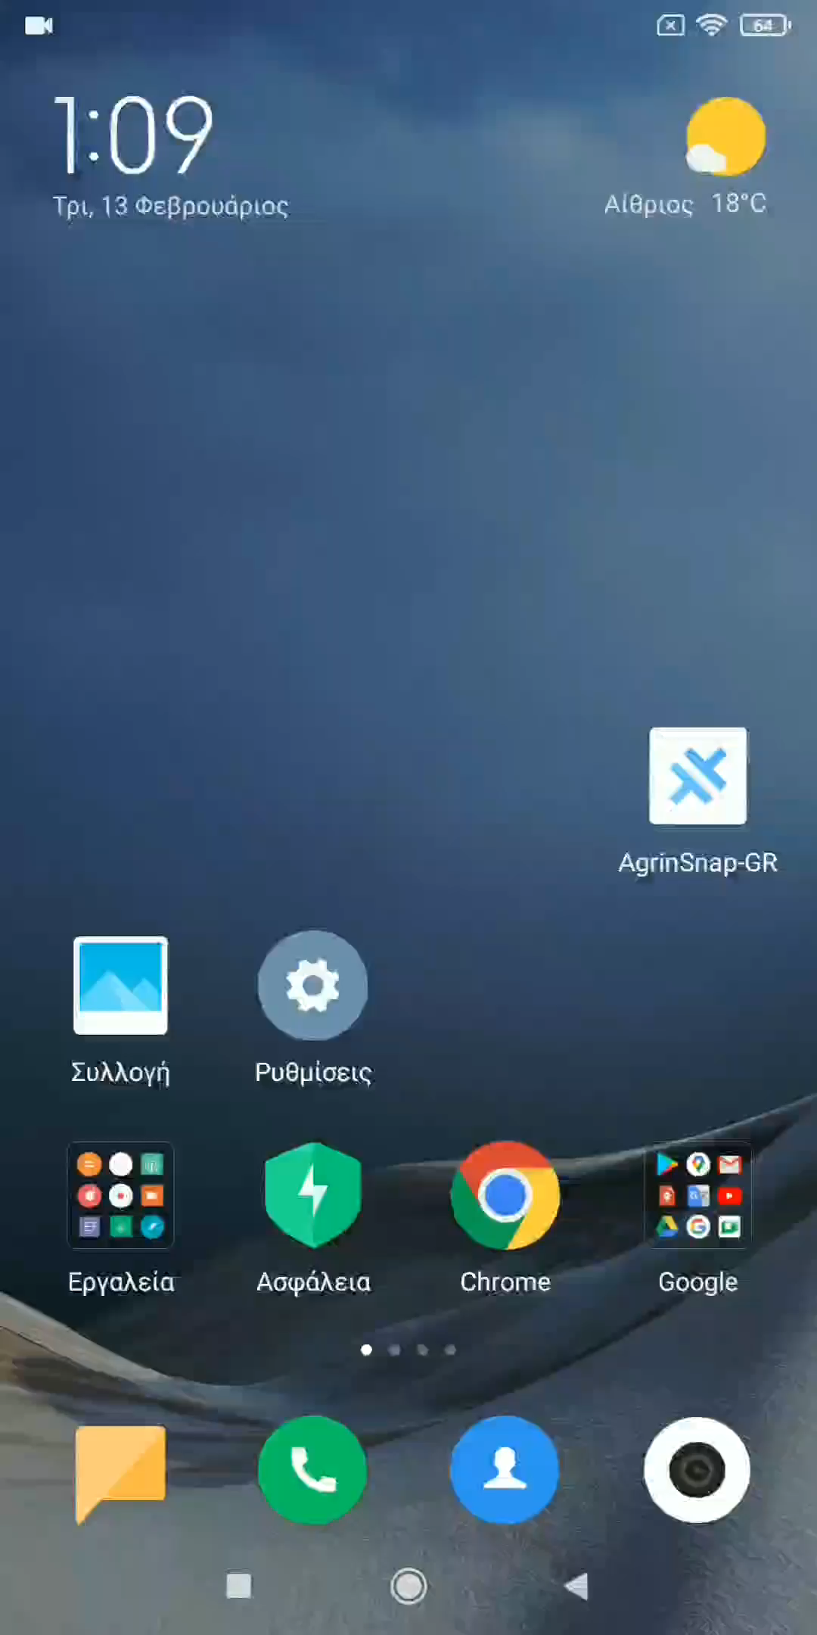
Πριν τη Μετάβαση στο Αγροτεμάχιο
Σύνδεση στο διαδίκτυο
(WiFi, Δεδομένα κινητής τηλεφωνίας)
Είσοδος στην Εφαρμογή με τη χρήση του προσωπικού 5ψήφιου κωδικού
Αποδοχή όλων αδειών που ζητά η εφαρμογή για πρόσβαση στις λειτουργίες της συσκευής

Slide 3
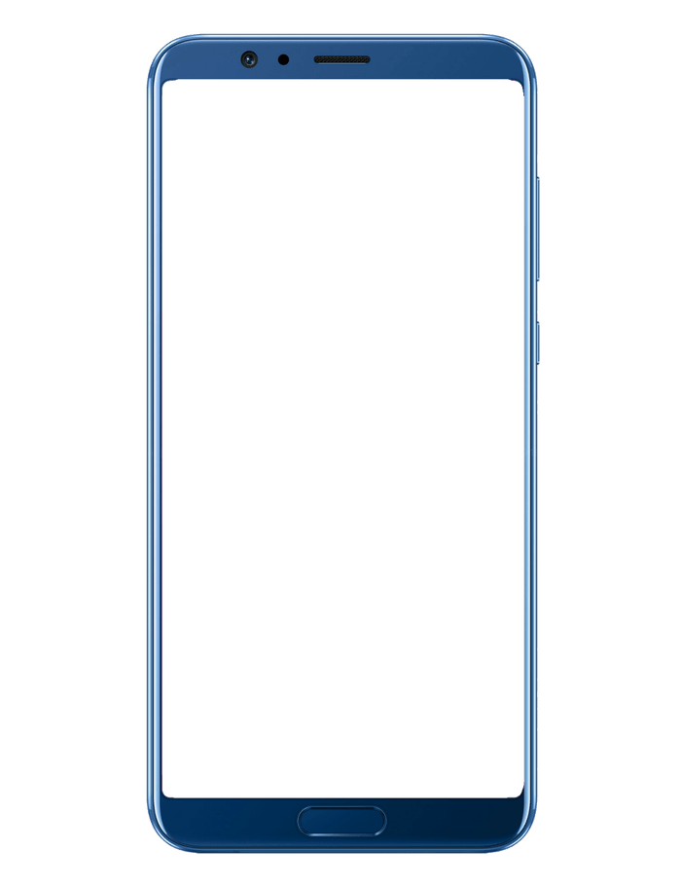
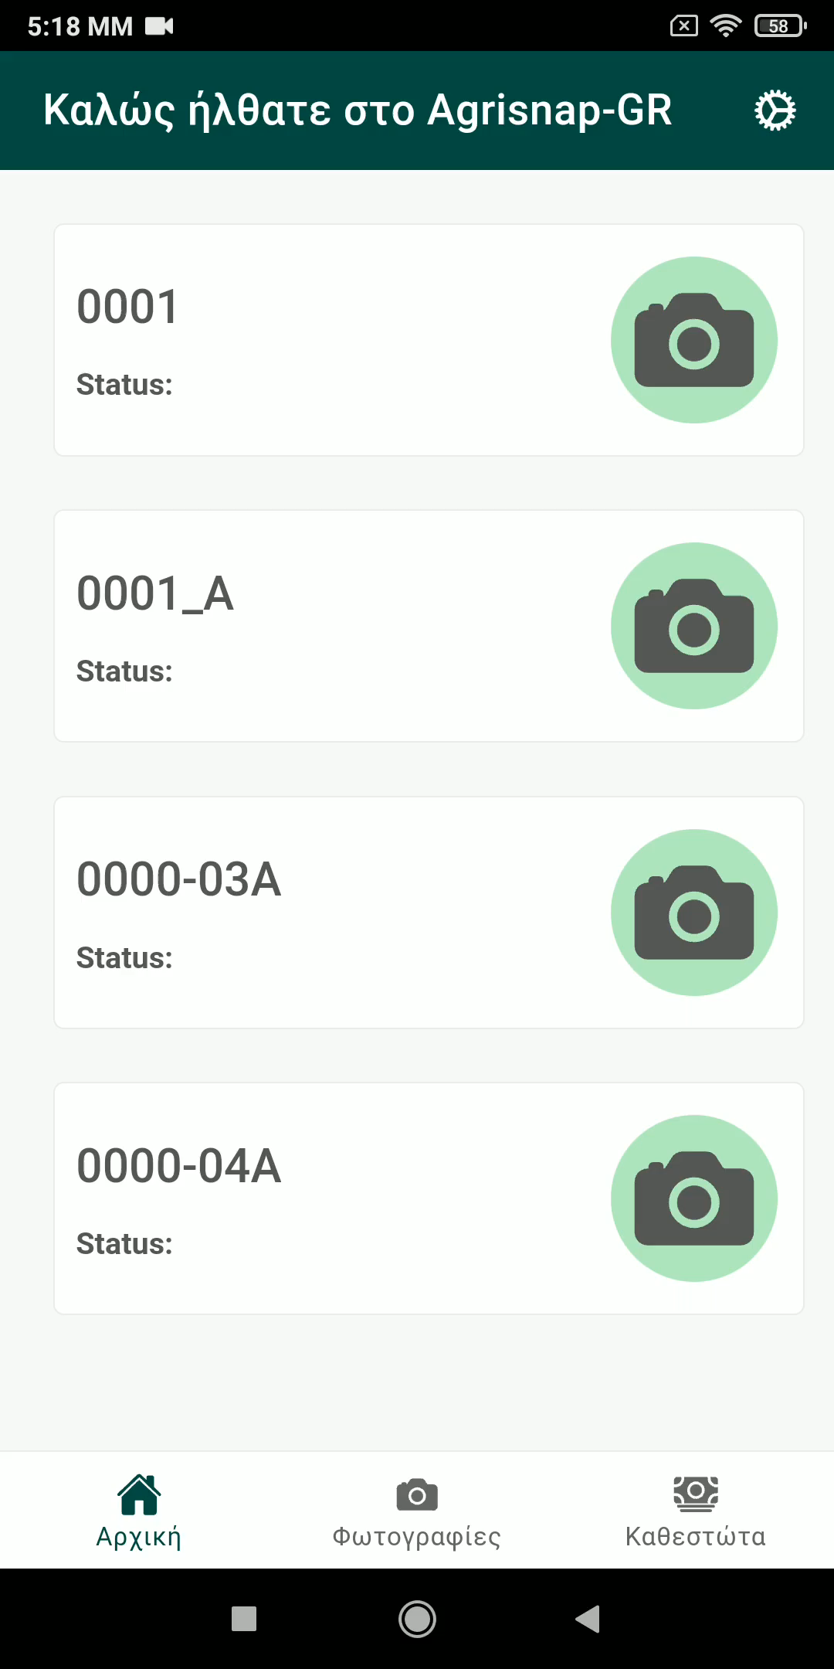
Πλοήγηση στο Αγροτεμάχιο
Επιλογή Αγροτεμαχίου.
Επιλογή λήψη οδηγιών.
Μετάβαση στη εφαρμογή πλοήγησης της συσκευής.
Έναρξη οδηγιών πλοήγησης προς το αγροτεμάχιο.

Slide 4
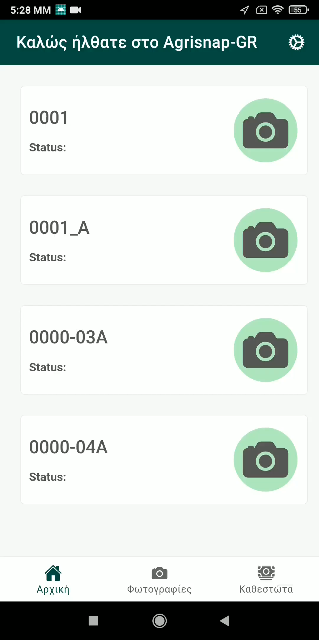
Λήψη Φωτογραφίας
Μετακίνηση στα όρια του αγροτεμαχίου.
Όταν η εφαρμογή εντοπίσει ότι η θέση μας είναι στα όρια του αγροτεμαχίου, ειδοποιεί ότι μπορεί να γίνει λήψη φωτογραφίας.
Επιλέγουμε την Ενημέρωση θέσης ώστε η εφαρμογή να λάβει τη σωστή μας θέση.
Επιλέγουμε λήψη φωτογραφίας και μεταφερόμαστε στην κάμερα της συσκευής.
Μετά τη λήψη των επιθυμητών φωτογραφιών αν υπάρχει καλό δίκτυο κινητής τηλεφωνίας (4G) κάνουμε αποστολή των φωτογραφιών στην πλατφόρμα.

Slide 5
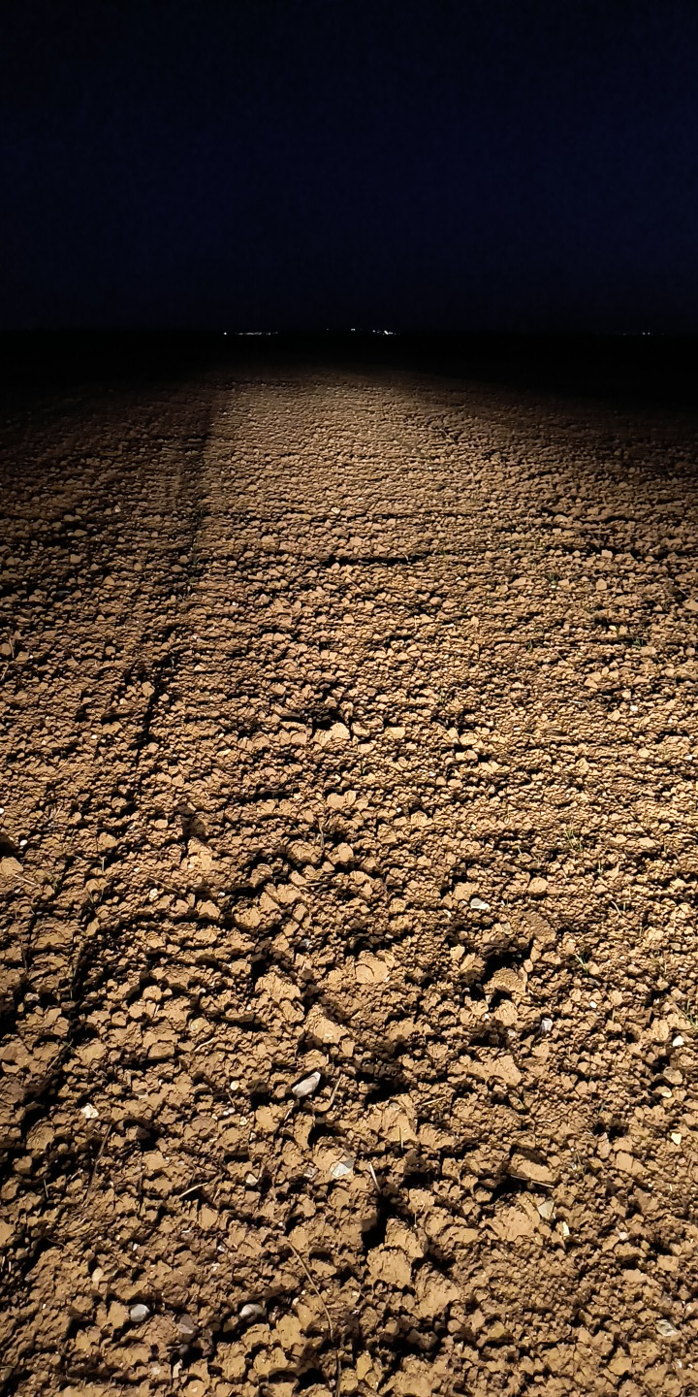
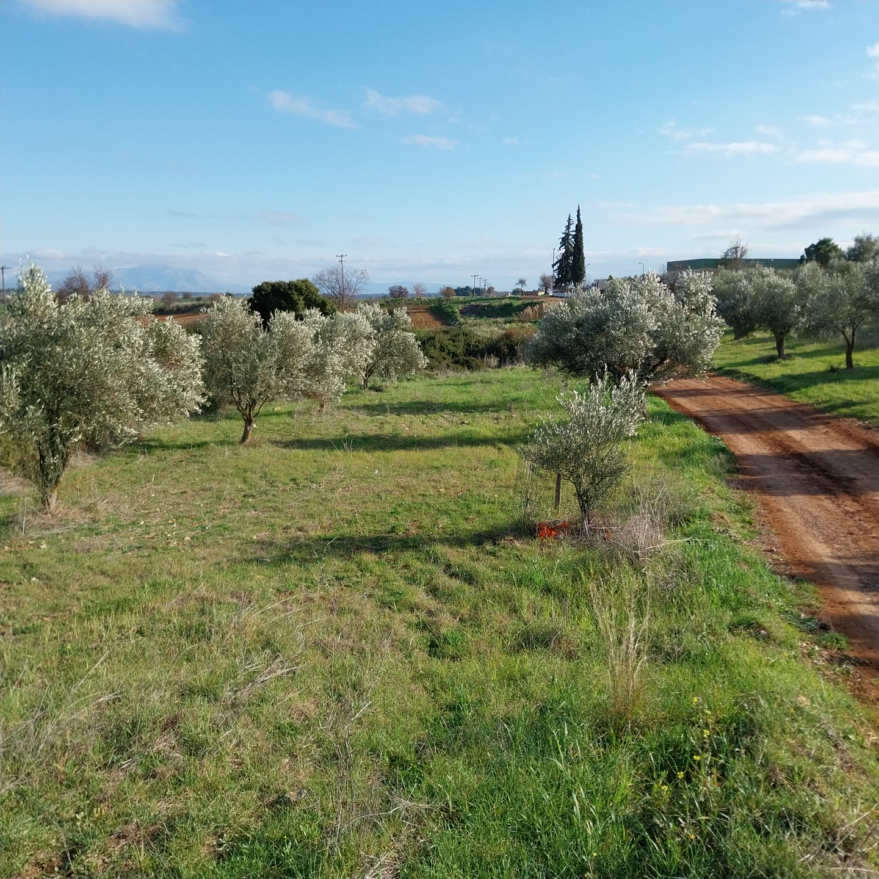
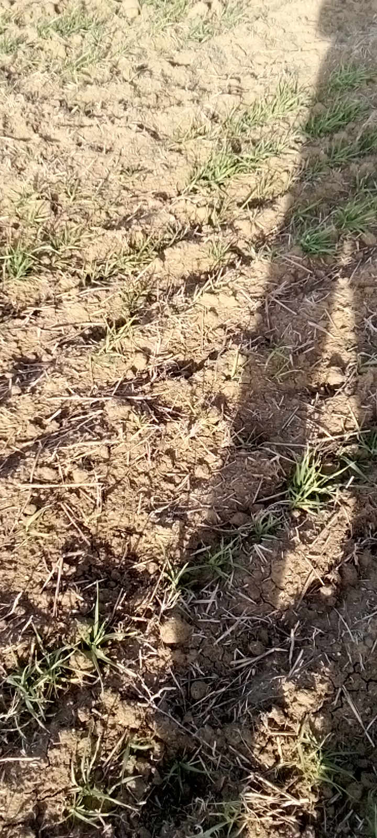
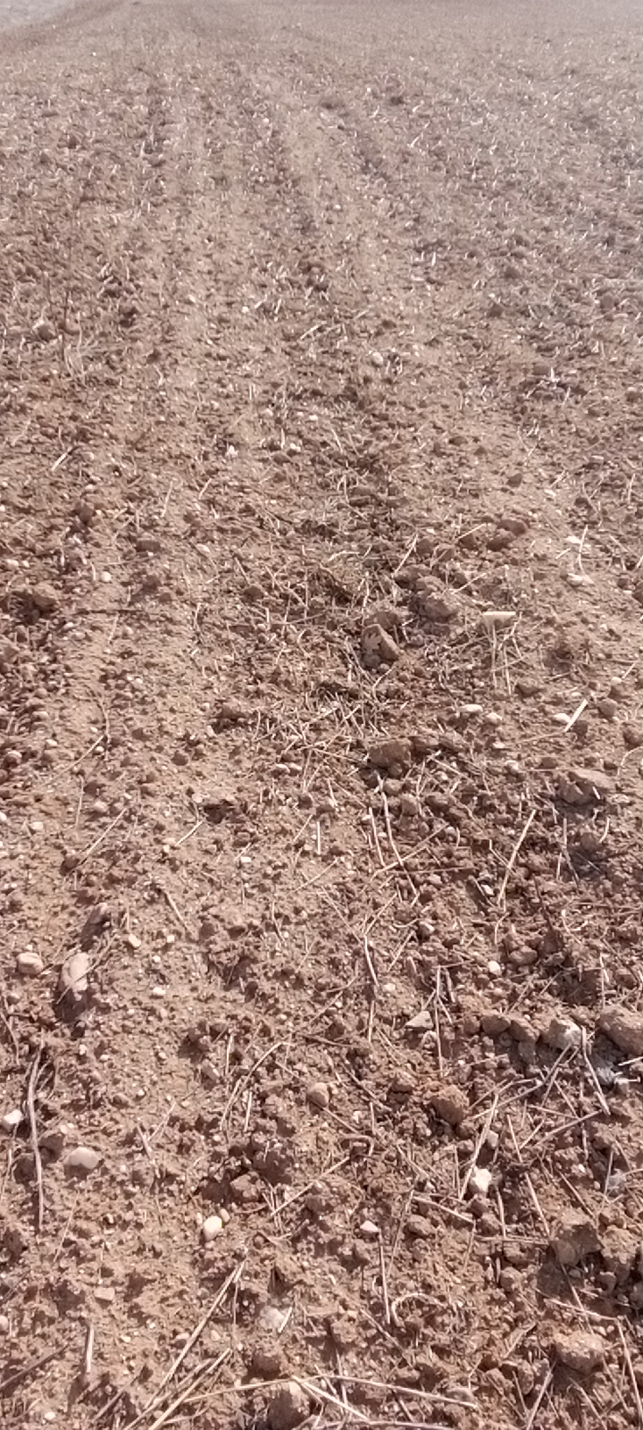
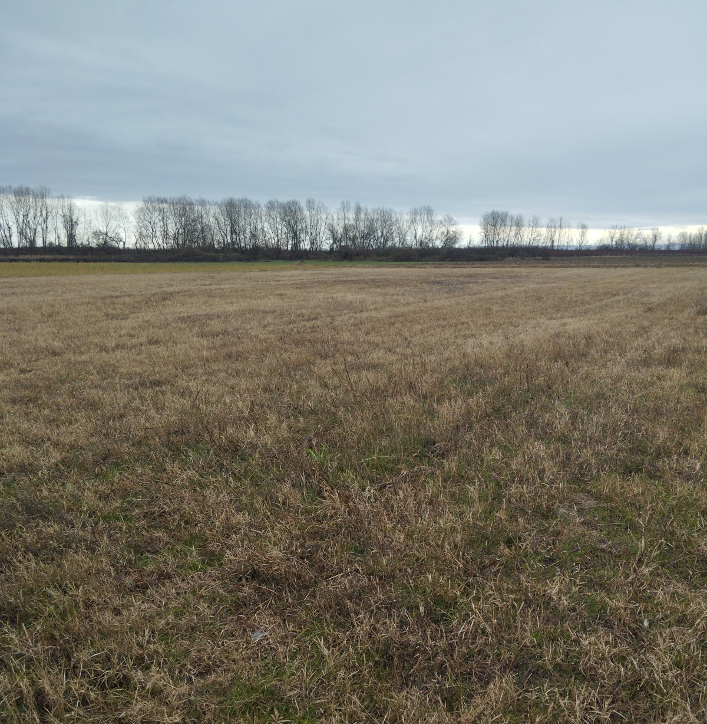
Λήψη Φωτογραφίας
Οι φωτογραφίες πρέπει να εξασφαλίζουν μια όσο το δυνατό ολοκληρωμένη προβολή του αγροτεμαχίου.
Αποφεύγουμε τις πολλές κοντινές λήψεις.
…και τις πολύ σκοτεινές ή πολύ φωτεινές φωτογραφίες

Slide 6
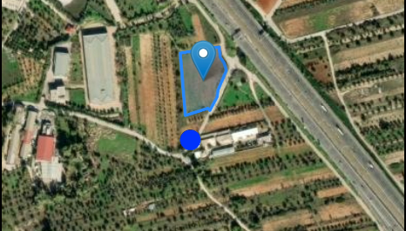
Άλλες Ενέργειες
Εάν κατά τη μετάβαση στο αγροτεμάχιο διαπιστωθεί λάθος είτε ως προς το σχήμα είτε ως προς τη θέση του αγροτεμαχίου απαιτείται διόρθωση της αίτησης.

Slide 7
Ευχαριστούμε!

